Slide 1

Dispersión y turbulencia en pulsos ultracortos: escenarios atmosférico y oceánico
Noelia Damas Vílchez
Tutor/a/es: Rubén Boluda Ruiz
Grado en Ingeniería Telemática
Málaga, 19 de 02 de 2026

Slide 2
Índice de contenidos
1. Overview of the work
2. Motivación y contexto
3. Fundamentos físicos
4. Modelos teóricos
5. Simulaciones
6. Conclusiones y líneas futuras

Slide 3
Overview of the work
Chromatic dispersion and turbulence
in ultrashort optical pulse propagation
Unguided optical channels
atmospheric and oceanic environments
Limitation of high data-rate optical systems
due to propagation impairments
Approach: theoretical modeling and MATLAB simulations
Objective: analyze pulse broadening and signal distortion

Slide 4
Motivación y contexto
Crecimiento exponencial de la demanda de datos
Limitaciones de las comunicaciones RF y acústicas
Comunicaciones ópticas inalámbricas: mejores prestaciones
Interés creciente en enlaces FSO y UOWC y sus aplicaciones:
Atmósfera: última milla, respaldo de fibra en 5G/6G, QKD…
Océano: monitorización ambiental, comunicación entre AUV…

Slide 5
Motivación y contexto
Limitaciones físicas de las comunicaciones ópticas inalámbricas
Atenuación (dispersión por partículas, niebla, turbidez del agua…)
Turbulencia atmosférica y oceánica
Dispersión cromática (pulsos ultracortos)
USPL como tecnología prometedora
Mayor robustez frente a fenómenos degradantes
Posible activación de fenómenos no lineales

Slide 6
Fundamentos físicos
Conceptos básicos de óptica
Parámetros de onda
Longitud de onda (λ)
Índice de refracción (n)
Constante de propagación (γ)
Propagación en el medio
Medio dispersivo
Ventanas de transmisión
Atmósfera: 850-1310-1550 nm
Océano: 440-550 nm

Slide 7
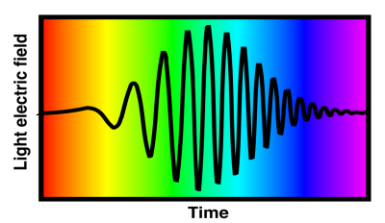
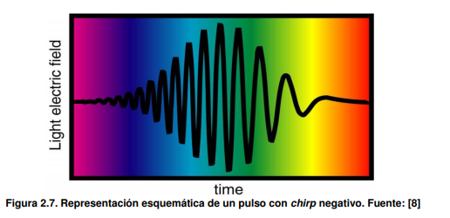
Fundamentos físicos
Propagación y dispersión de pulsos ultracortos
Pulsos ultracortos
Alta coherencia
Amplio ancho espectral
Gaussiano, supergaussiano, hiperbólico-secante…
Chirp
Variación temporal de la frecuencia instantánea
Representación esquemática de un pulso con chirp positivo. Fuente [1]
Representación esquemática de un pulso con chirp negativo. Fuente [1]
[1] R. Trebino, “Ultrashort Laser Pulses I - Lecture Notes”, 2025, accesible en: http://www.frog.gatech.edu (consultado el 3 de septiembre de 2025)

Slide 8
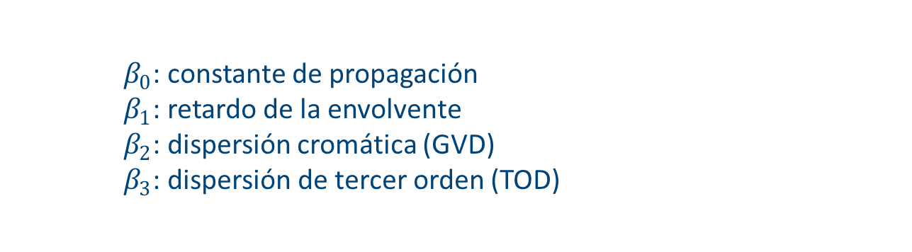
Fundamentos físicos
Propagación y dispersión de pulsos ultracortos
Dispersión cromática
Provoca que las distintas frecuencias de un pulso viajen a diferentes velocidades, provocando su ensanchamiento temporal
$$β\left(ω\right)=β_{0}+β_{1}\left(ω−ω_{0}\right)+\frac{1}{2}β_{2}{\left(ω−ω_{0}\right)}^{2}+\frac{1}{6}{β_{3}\left(ω−ω_{0}\right)}^{3}+…$$
${ β}_{0}$: constante de propagación
$β_{1}$: retardo de la envolvente
${ β}_{2}$: dispersión cromática (GVD)
$β_{3}$: dispersión de tercer orden (TOD)
[2] M. C. España Boquera, Comunicaciones Ópticas: Conceptos esenciales y resolución de ejercicios. Madrid: Ediciones Diaz de Santos, 2005.

Slide 9
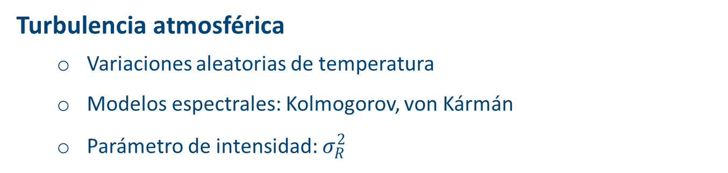
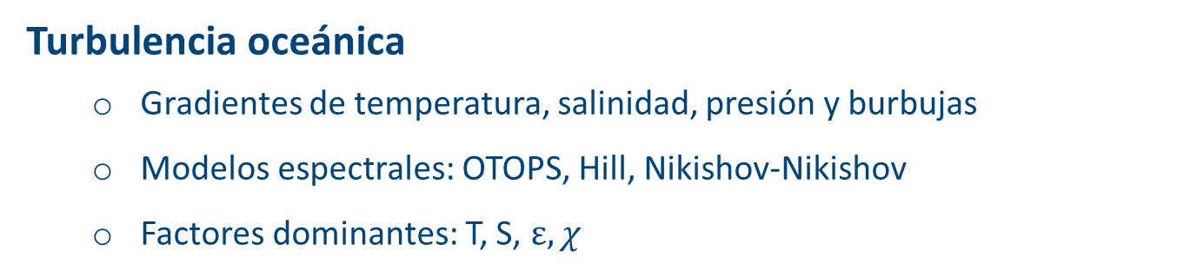
Fundamentos físicos
Turbulencia óptica
Turbulencia atmosférica
Variaciones aleatorias de temperatura
Modelos espectrales: Kolmogorov, von Kármán
Parámetro de intensidad: $σ_{R}^{2}$
Turbulencia oceánica
Gradientes de temperatura, salinidad, presión y burbujas
Modelos espectrales: OTOPS, Hill, Nikishov-Nikishov
Factores dominantes: T, S, $ε, χ$

Slide 10


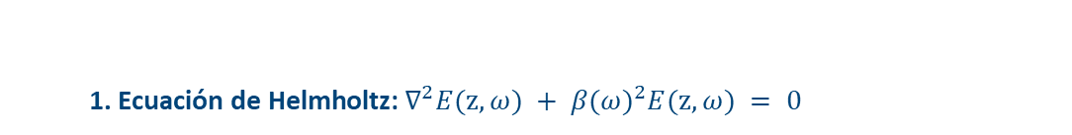




Modelos teóricos
Medio atmosférico
1. ${\text{Ecuaci}\text{ó}\text{n} \text{de} \text{Helmholtz}\text{:} ∇}^{2}E(z,ω) + β{(ω)}^{2}E(z,ω) = 0$
$$β_{(ω)}= n_{(ω)}ω/\text{c}$$
2. $n(ω)=1 + \frac{\text{aP} (h)}{T(h)} \left(1 + \frac{bω^{2}}{4π^{2}c^{2}}\right)$
$$n(ω)= C_{1}+ C_{2}ω_{0}^{2}+2C_{2}ω_{0}(ω−ω_{0}) +C_{2}{(ω−ω_{0})}^{2}$$
$$β_{0} = \frac{ω_{0}n_{0}}{c}$$
$$β_{1} = \frac{{n_{0} + ω}_{0}n_{1}}{c}$$
$$3. β\left(ω\right)=β_{0}+β_{1}\left(ω−ω_{0}\right)+\frac{1}{2}β_{2}{\left(ω−ω_{0}\right)}^{2}+\frac{1}{6}{β_{3}\left(ω−ω_{0}\right)}^{3}+…$$
$$β_{2} = \frac{{{2n}_{1} + ω}_{0}n_{2}}{c}$$
$$β_{3} = \frac{{{3n}_{2} + ω}_{0}n_{3}}{c}$$
[2] M. C. España Boquera, Comunicaciones Ópticas: Conceptos esenciales y resolución de ejercicios. Madrid: Ediciones Diaz de Santos, 2005.
[3] J. C. Owens, “Optical refractive index of air: Dependence on pressure, temperature and composition”, Applied Optics, Vol.6, Nº 1, Enero, 1967, pp. 51-59.
[4] L. C. Andrews, “Aperture-averaging factor for optical scintillations of plane and spherical waves in the atmosphere”, Journal of the Optical Society of America A, Vol.9, Nº 4, Abril, 1992, pp. 597-600.

Slide 11

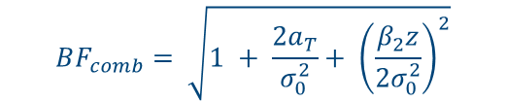

Modelos teóricos
Medio atmosférico
$Γ_{2}\text{(·)}= e^{\frac{−2r^{2}}{W_{0}}}×$ $e^{−j(β(ω_{1}+ω_{0})−β(ω_{2}+ω_{0}))}×e^{−a_{T}ω_{d}^{2}}$
4. MCF aproximación campo cercano:
$$a_{T}= \frac{2π^{2}z}{c^{2}}\int_{0}^{∞}{κΦ\left(κ\right)dκ ≅ \frac{0.39C_{n}^{2}zκ_{0}^{−5/3}}{c^{2}}}$$
$Φ_{n}\left(κ\right)=0.0333C_{n}^{2} exp\left(−\frac{κ^{2}}{κ_{m}^{2}}\right){\left(κ^{2}+κ_{0}^{2}\right)}^{−11/6}$
5. Irradiancia promedio con dispersión cromática añadida además de turbulencia atmosférica:
$$<I(r,z;t)> =\frac{σ_{0}^{2}}{π}e^{\frac{−2r^{2}}{W_{0}}}\int_{−∞}^{+∞}{e^{−2σ_{0}^{2}ω_{c}^{2}}\left[\int_{−∞}^{+∞}{e^{{−ω}_{d}^{2}\left(\frac{σ_{0}^{2}}{2} +a_{T} \right)}e^{jω_{d}\left(t−β_{1}z−β_{2}ω_{c}z\right)}dω_{d}}\right]dω_{c}}$$
6. Factor de ensanchado, ambos efectos
$$BF_{comb}= \sqrt{1 + \frac{2a_{T}}{σ_{0}^{2}}+ {\left(\frac{β_{2}z}{2σ_{0}^{2}}\right)}^{2}}$$
[5] A. Trichili, M. A. Cox, B. S. Ooi y M.-S. Alouini, “Roadmap to free space optics”, Journal of the Optical Society of America B, Vol.37, Nº 11, Noviembre, 2020, pp. A184-A201.

Slide 12

Modelos teóricos
Medio oceánico
Formulación Millard & Seaver para el índice de refracción del agua:
$$N\left(T, p, S, λ\right) = N_{I}\left(T,λ\right) +N_{II}\left(T,λ, S\right){+ N}_{III}\left(p,T,λ\right){ + N}_{IV}\left(S, p, T\right)$$
$n\left(ω\right)=$ $C_{0}+\frac{A}{ω}+\frac{B}{ω^{2}} + Cω^{2}+Dω^{4}+ Eω^{6}$
Modelo espectral OTOPS:
$$Φ_{n}, OTOPS\left(κ\right)= A^{2}Φ_{T}\left(κ\right)+B^{2}Φ_{S}\left(κ\right)+2ABΦ_{TS}\left(κ\right)$$
$$Φ_{i}, OTOPS\left(κ\right)= \left[1 + 21.52{\left(κη\right)}^{0.63}c_{i}^{0.02}−18.17{\left(κη\right)}^{0.58}c_{i}^{0.04}×\frac{1}{4π}βκ^{−11/3}χ_{i}exp\left[−176.41{\left(κη\right)}^{2}c_{i}^{0.96}\right]\right]$$
[6] R. C. Millard y G. Seaver, “An index of refraction algorithm for seawater over temperature, pressure, salinity, density, and wavelength”, Deep-Sea Research, Vol.37, Nº 12, Diciembre, 1990, pp. 1909-1926.
[7] J. Yao, M. Elamassie y O. Korotkova, “Spatial power spectrum of natural water turbulence with any average temperature, salinity concentration and light wavelength”, Journal of the Optical Society of America A, Vol. 37, Nº 10, Octubre, 2020, pp. 1614-1621.
[8] S. A. Thorpe, The Turbulent Ocean. Cambridge: Cambridge University Press, 2005.
[9] S. A. Thorpe, An Introduction to Ocean Turbulence. Cambridge: Cambridge University Press, 2007.
[10] J.-R. Yao, H.-T. Wang, H.-J. Zhang, J.-D. Cai, M.-Y. Ren, Y. Zhang y O. Korotkova, “Oceanic non-Kolmogorov optical turbulence and spherical wave propagation”, Optics Express, Vol.29, Nº 2, Enero, 2021, pp. 1340-1357.

Slide 13
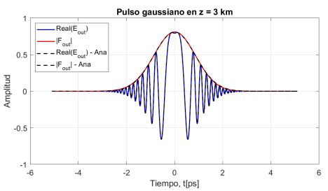
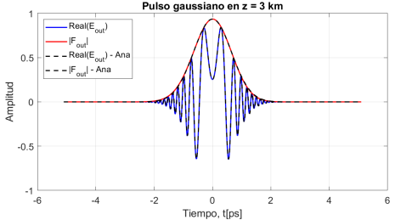
Simulaciones
Medio atmosférico
Parámetros iniciales del pulso y del canal
Longitud de onda, 1550 nm
Distancia del enlace, 3km
Altura del enlace, 500 m
Distancia (km) | Factor de ensanchamiento | Duración final (ps)
0.5 | 1.98 | 0.40
5 | 11.33 | 2.26
10 | 21.78 | 4.35
Cambios en la longitud del enlace para chirp positivo
FWHM inicial (ps) | Factor de ensanchamiento | Duración final (ps)
0.05 | 15.64 | 0.78
0.10 | 26.84 | 2.68
0.50 | 1.95 | 0.97
Cambios en el signo en el producto $β_{2}C$
Cambios en la duración inicial del pulso

Slide 14
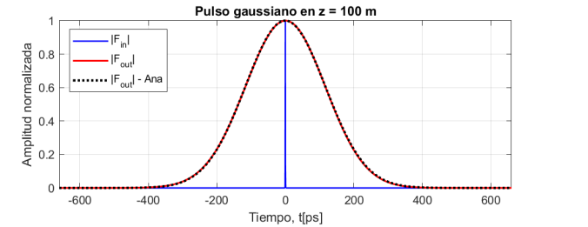
Simulaciones
Medio oceánico
Parámetros iniciales del pulso y del canal
Longitud de onda, 500 nm
Distancia del enlace, 100 m
Distancia (m) | Factor de ensanchamiento | Duración final (ps)
10 | 97.96 | 19.59
50 | 486.24 | 97.25
100 | 971.59 | 194.32
Cambios en la longitud del enlace para chirp positivo
FWHM inicial (ps) | Factor de ensanchamiento | Duración final (ps)
0.05 | 15533.88 | 776.69
0.10 | 3883.77 | 388.38
0.50 | 156.21 | 78.10
Comparación temporal del módulo normalizado de la envolvente del pulso gaussiano
Cambios en la duración inicial del pulso

Slide 15
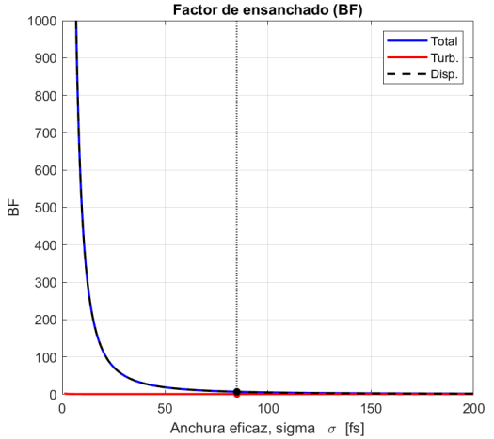
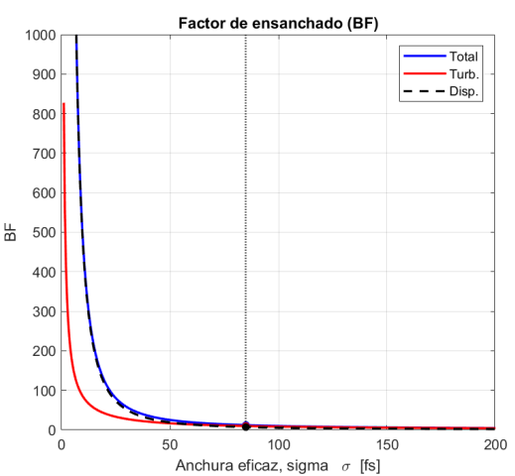

Simulaciones
Medio atmosférico
Barrido del factor de ensanchado considerando
dispersión cromática y turbulencia débil ($C_{n}^{2}= {10}^{−17}m^{−2/3}$)
Barrido del factor de ensanchado considerando
dispersión cromática y fuerte ($C_{n}^{2}= {10}^{−12}m^{−2/3}$)

Slide 16
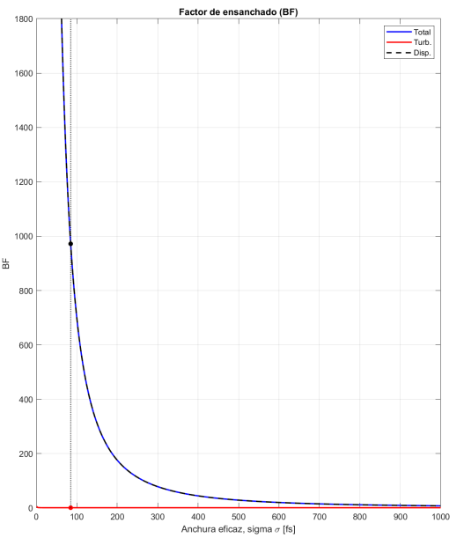
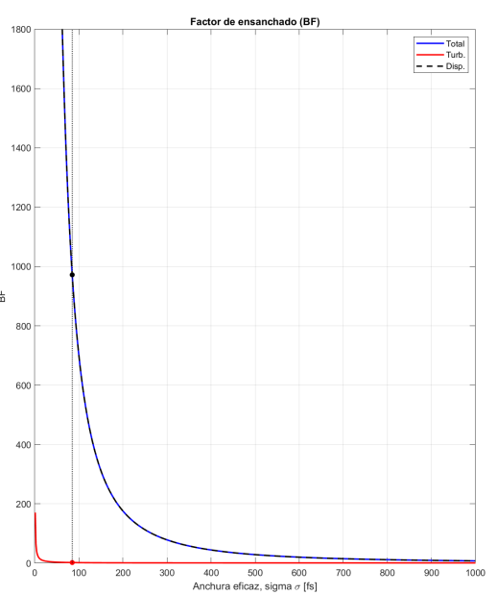

Simulaciones
Medio oceánico
Barrido del factor de ensanchado considerando
dispersión cromática y turbulencia débil ($ε={10}^{−8}m^{2}/s^{3}$, $χ_{T}= {10}^{−10}K^{2}/s$)
Barrido del factor de ensanchado considerando
dispersión cromática y turbulencia fuerte $(ε={10}^{−4}m^{2}/s^{3}$, $χ_{T}= {10}^{−6}K^{2}/s)$

Slide 17
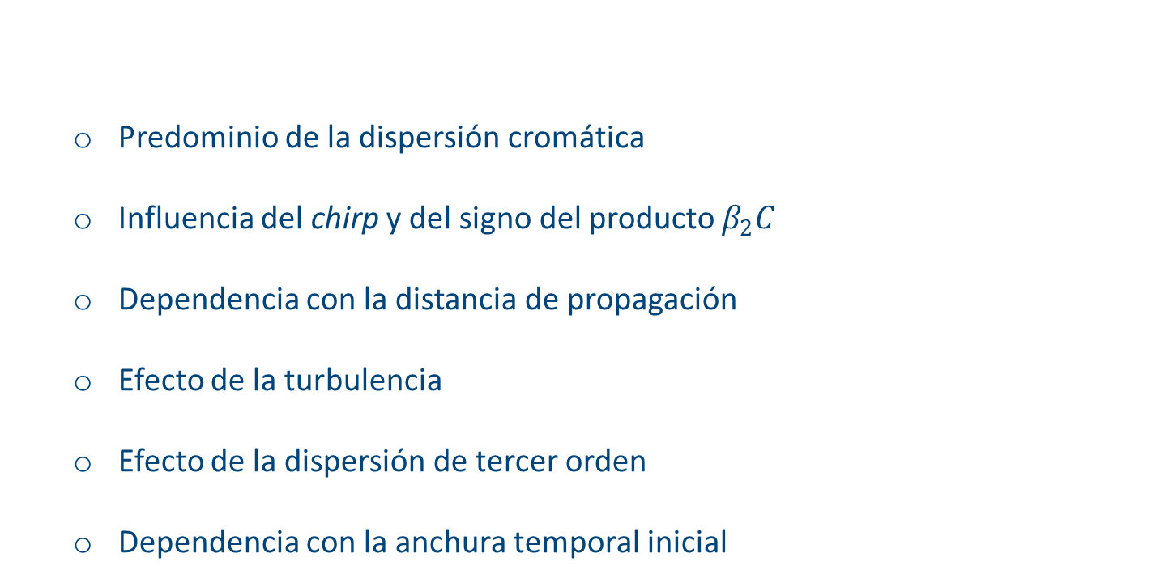
Conclusiones y líneas futuras
Conclusiones
Predominio de la dispersión cromática
Influencia del chirp y del signo del producto $β_{2}C$
Dependencia con la distancia de propagación
Efecto de la turbulencia
Efecto de la dispersión de tercer orden
Dependencia con la anchura temporal inicial

Slide 18
Conclusiones y líneas futuras
Líneas futuras
Modelos más realistas para turbulencia oceánica
Optimización de enlaces ópticos en condiciones cambiantes
Sistemas híbridos de comunicación
Comunicaciones FSO como plataforma para enlaces cuánticos

Slide 19
Gracias por su atención
Noelia Damas Vílchez
noeliadamas@uma.es

